Slide 1
SİBER TEHDİT İSTİHBARATI
Furkan Öztürk & Yusuf Can Çakır

Slide 2

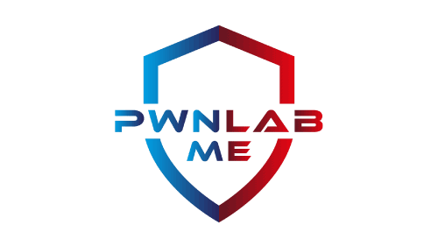


Biz Kimiz?

Slide 3

SİBER TEHDİT İSTİHBARATI NEDİR?
Bir kurumun ya da kuruluşun dijital dünyadaki varlıklarını saptayıp, bu varlıklarla ilgili potansiyel ve mevcuttaki saldırıların analizini yapan siber güvenlik yaklaşımıdır.

Slide 4

Siber Tehdit İstihbarat Analisti Ne İş Yapar?
Siber tehdit istihbarat analisti, kurumla ilgili potansiyel saldırıları (bir ürün zafiyeti, çalışan bilgilerinin sızdırılması vb.) öncesinde tespit edip, gelecekte tehdit aktörleri tarafından kullanılmasını engellemektedir.

Slide 5
ANALISTLER NELERI INCELERLER?

Slide 6
Kaynak Kod Sızıntısı
Geliştiriciler Github gibi platformlarda API Key ve parola unutabiliyor.
Zafiyet İstihbaratı
Güvenlik zafiyetleri saldırganlar için giriş kapısı. Bu riski ortadan kaldırmalı, minimize etmelisiniz.
Saldırı Yüzeyi İzleme
Saldırı yüzeyiniz ne kadar geniş
olursa saldırganlar o kadar rahat
hareket edebilir.
Tehdit Aktörlerinin İzlenmesi
Tehdit aktörlerinin davranışlarını, saldırı vektörlerini analiz eder ve saptar.
Dark/Deep Web İzleme
Veri Sızıntısı Tespiti
Tehdit aktörlerinin buluşma noktası, Dark Web.
Verileriniz kendi platformlarınızdan veya 3. taraf platformlardan sızdırılabilir.

Slide 7

Dijital Ayak İzi Takibi: Saldırı Yüzeyinin İzlenmesi
Dijital Ayak İzi kurumunuzun internetteki varlığını temsil eder!
Dijital Ayak İzi, kurumun veya kuruluşun internetteki varlığıdır. Ne kadar fazla websitesi, IP adresi veya farklı verisi varsa yönetmek bir o kadar zorlaşacaktır. Bu yüzden firmalar da siber tehdit istihbarat hizmeti almaktadırlar.

Slide 8
Örnek Atak Yüzeyi Tespit Senaryosu

Slide 9
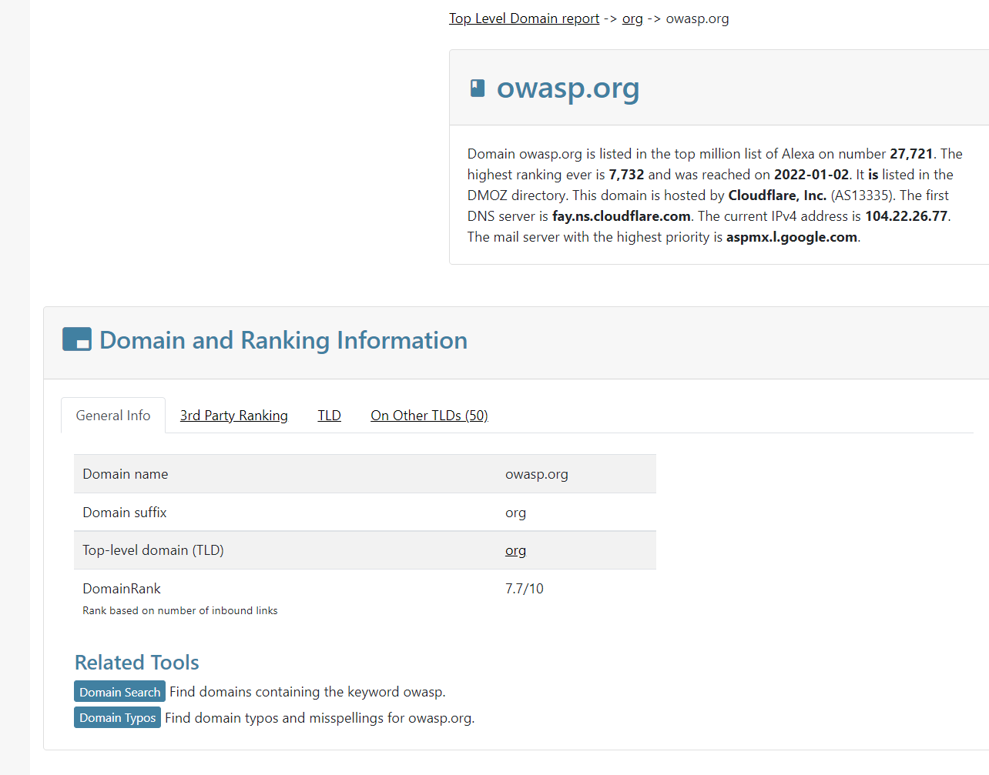
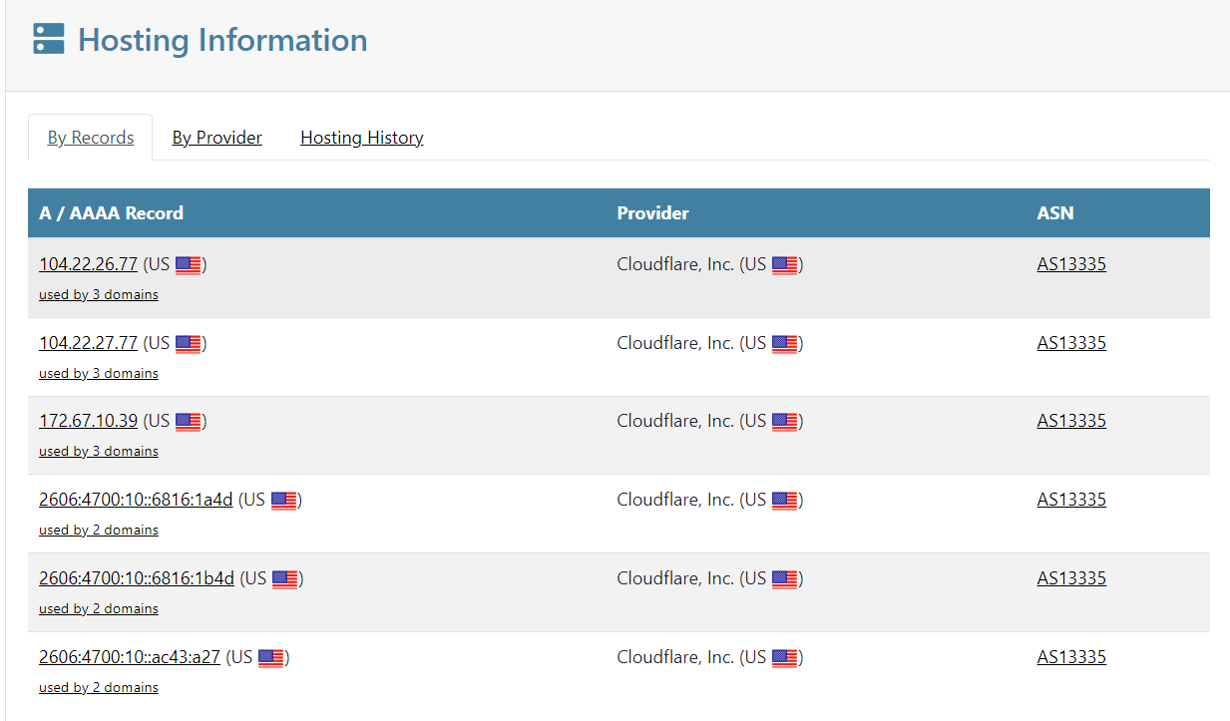
Saldırı Yüzeyi Yönetimi
Domain ile ilgili Bilgilerin Toplanması
Site: https://dnslytics.com/

Slide 10
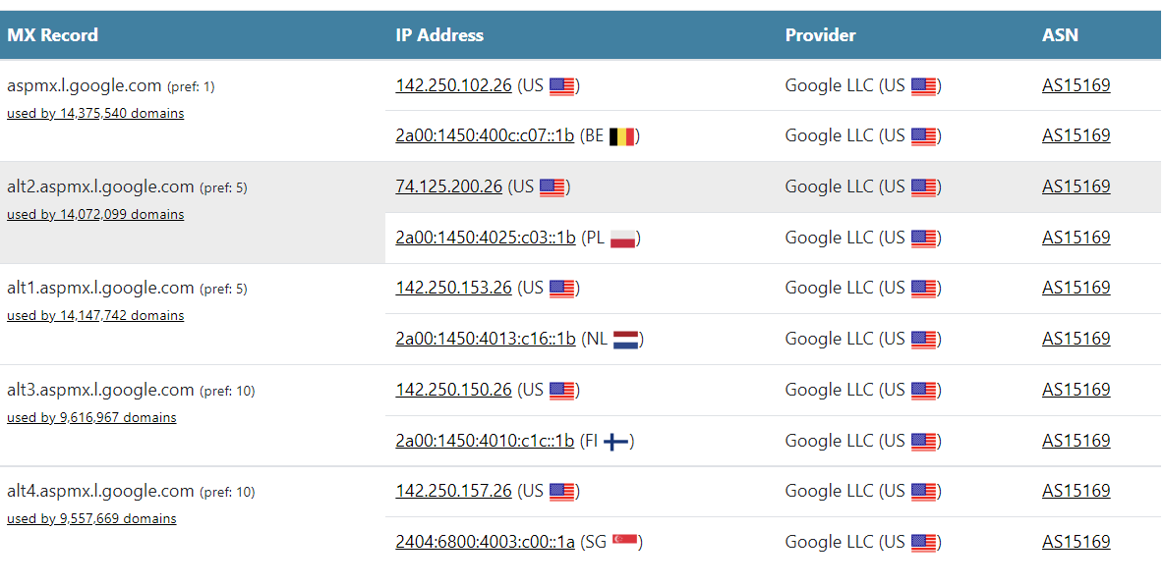
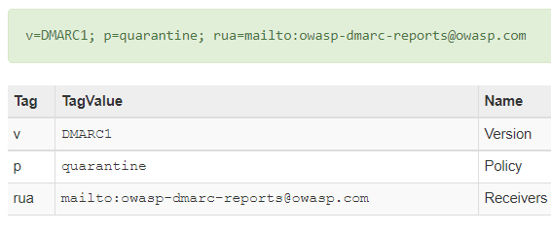
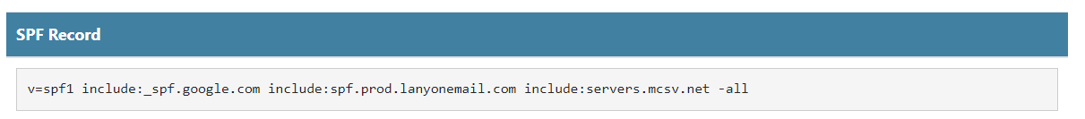
Saldırı Yüzeyi Yönetimi
DNS Kayıtları
Site: https://mxtoolbox.com/

Slide 11
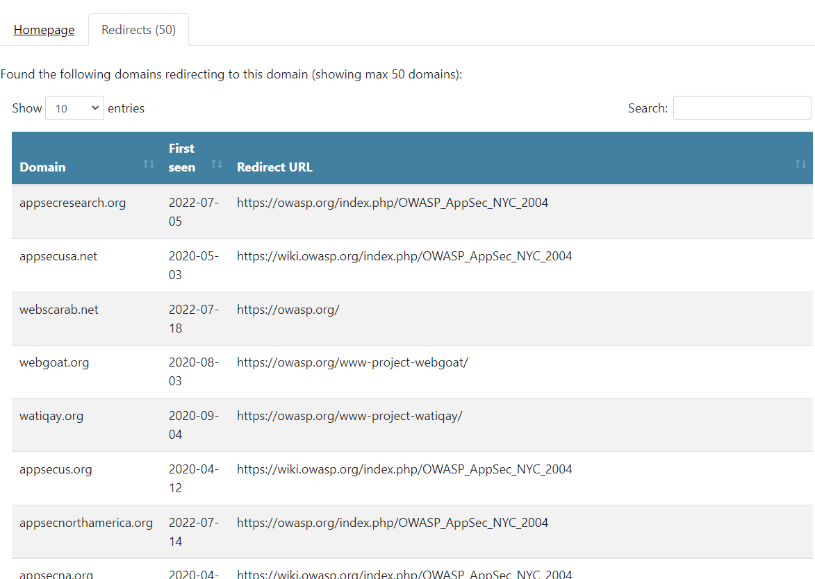
Saldırı Yüzeyi Yönetimi
Redirect Domain Tespiti

Slide 12
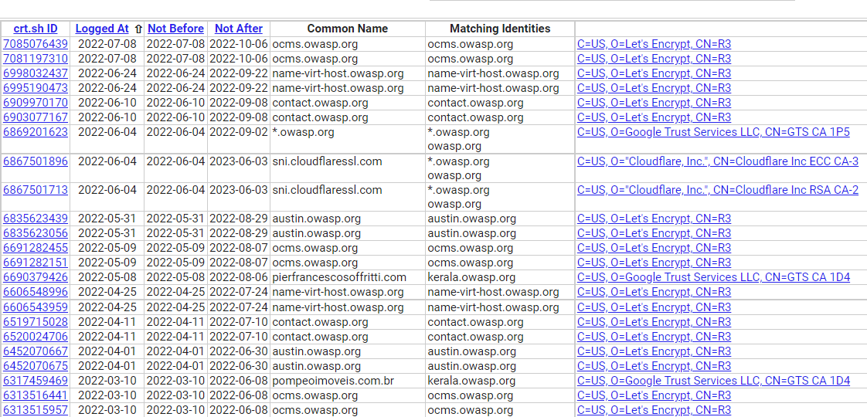
Saldırı Yüzeyi Yönetimi
Crt.sh ile Subdomain Tespiti
https://crt.sh/?q=owasp.org

Slide 13
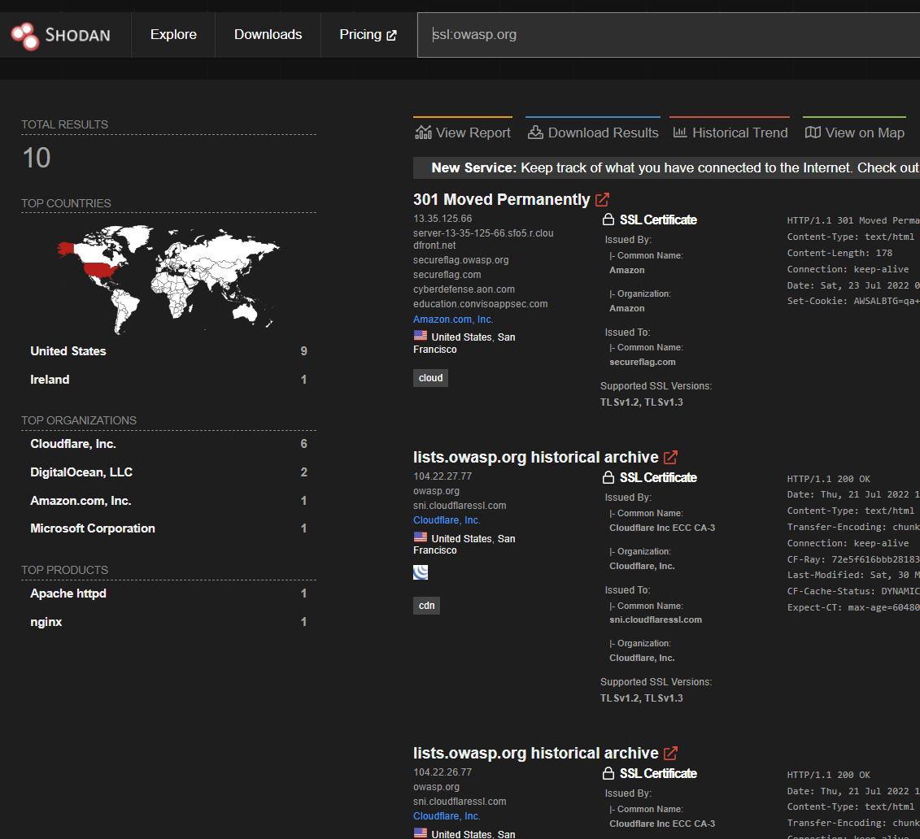
Saldırı Yüzeyi Yönetimi
Shodan ile Subdomain Tespiti
https://www.shodan.io/search?query=ssl%3Aowasp.org

Slide 14
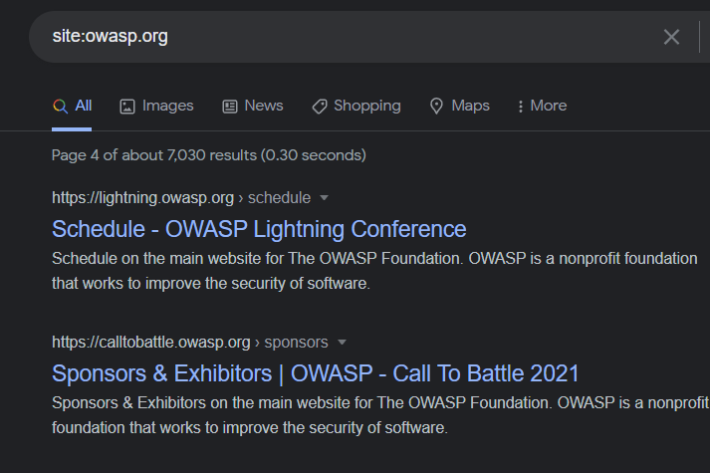
Saldırı Yüzeyi Yönetimi
Google Dork ile Subdomain Tespiti
site:owasp.org

Slide 15
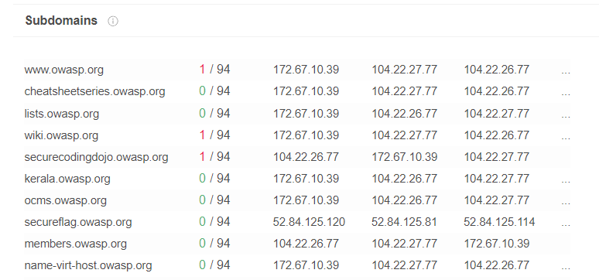
Saldırı Yüzeyi Yönetimi
Virustotal ile Subdomain Tespiti

Slide 16
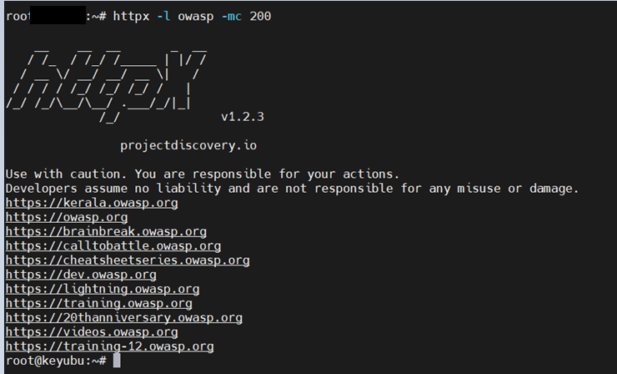
Saldırı Yüzeyi Yönetimi
HTTPX ile Aktif Websitelerinin Tespiti
https://github.com/projectdiscovery/httpx

Slide 17
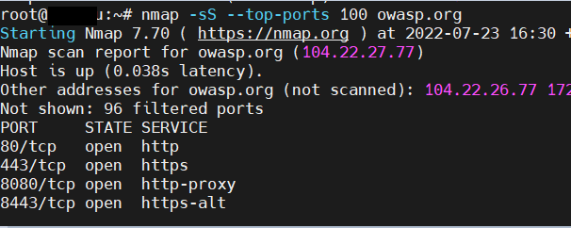
Saldırı Yüzeyi Yönetimi
Port Taraması

Slide 18
Kaynak Kod Sızıntısı Nedir?
Github ve Jira
Uygulama geliştiricileri, koordineli çalışabilmek için Github ve Atlassian Jira gibi platformları tercih ederler. Herkes tarafından erişilebilir olarak geliştirilen uygulamaların kaynak kodlarında hassas veriler yer alabilir.
Source
Code
Buradan elde edilebilecek veriler:
IP Adresleri
API Key
Kullanıcı adı ve parola bilgileri

Slide 19
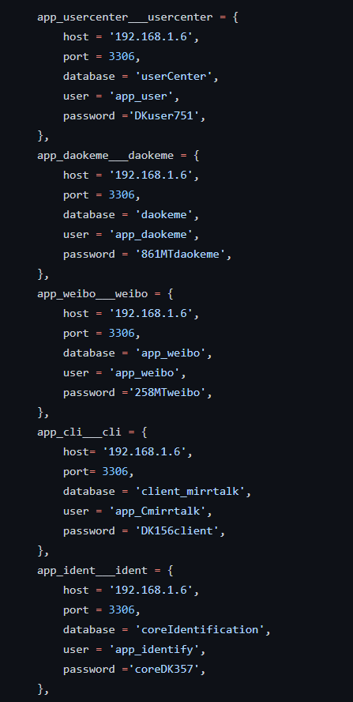
GitHub Örnek Veri Sızıntısı
Kullanılan anahtar kelimeler: port=3306

Slide 20



Veri Sızıntısı Tespiti
%51
%51
İnsanların %51’i aynı parolayı kullanıyor
Araştırmaya göre insanların %51’i hem kişisel hesaplarında hem de profesyonel hesaplarında aynı parolayı kullanıyor.

Slide 21
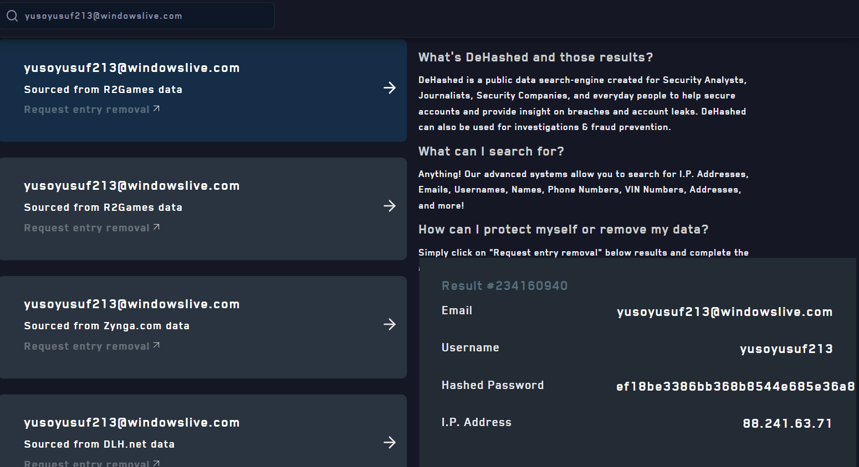
Dehashed.com
SİBER TEHDİT İSTİHBARATI

Slide 22
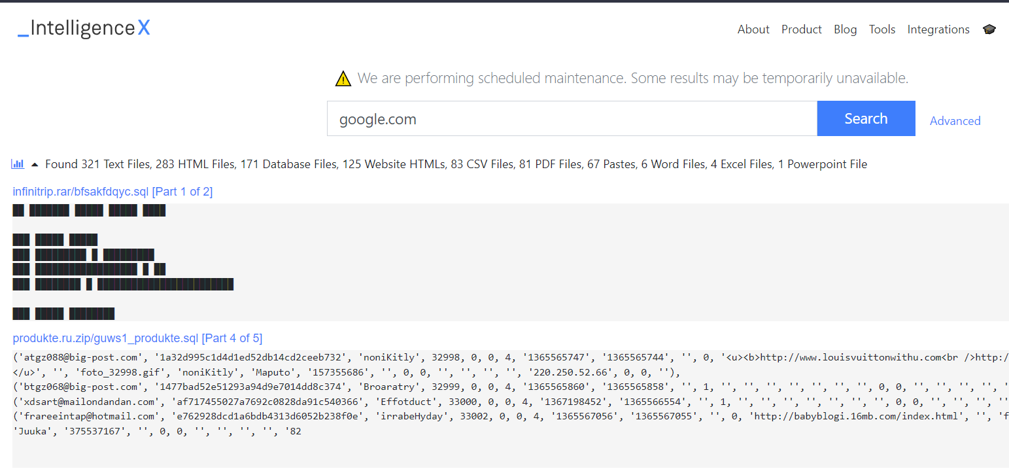
intelx.io

Slide 23
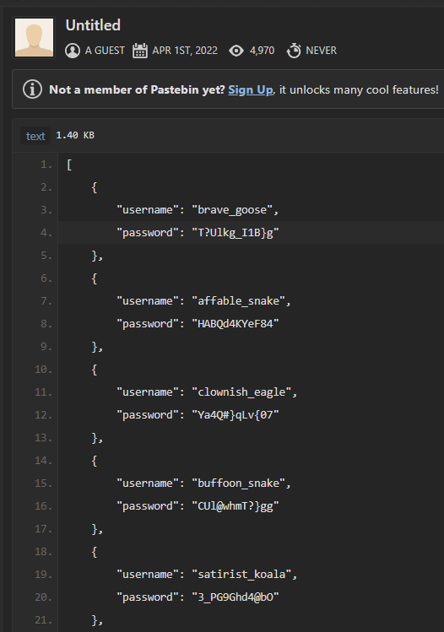
Pastebin.com Örnek Veri Sızıntısı
Dork: site:pastebin.com intext:password

Slide 24


Tehdit Aktörlerinin İzlenmesi
Türkçe adıyla fidye yazılımı olarak bilinen ransomware bulaştığı sistemdeki dosyaları şifreleyerek kurbandan belirli bir ücret karşılığında dosyaların çözümlenmesi için gereken şifreyi ileteceğini belirtir.
%51
APT yani gelişmiş kalıcı tehdit grupları, devlet tarafından desteklenen
ya da fonlanan normal saldırılardan farklı olarak sistemde kalıcılığı
hedefleyen ve büyük çapta saldırılar düzenleyen gruplardır.

Slide 25
DARK/DEEP WEB İZLEME

Slide 26
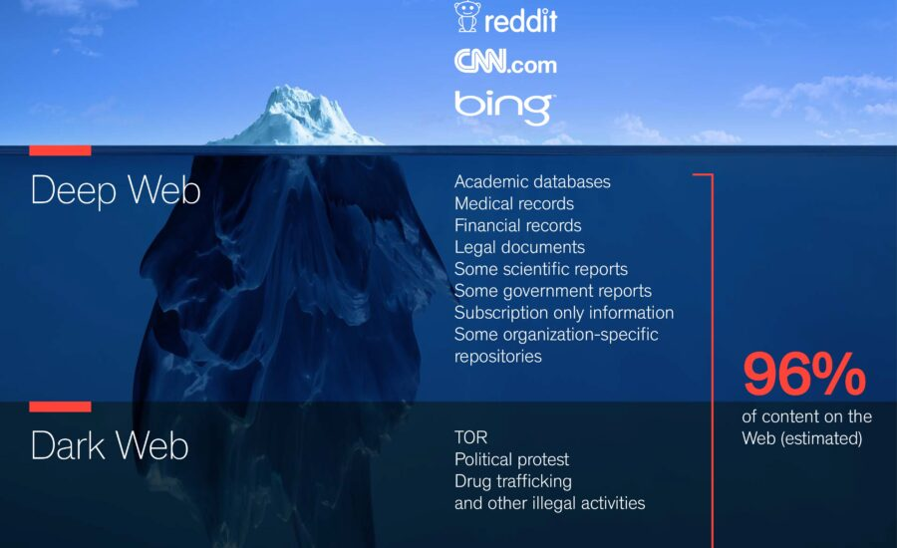

Siber Tehdit İstihbaratı Ne İş Yapar?
Siber tehdit istihbarat analisti, kurumla ilgili potansiyel saldırıları (bir ürün zafiyeti, çalışan bilgilerinin sızdırılması vb.) öncesinde tespit edip, gelecekte tehdit aktörleri tarafından kullanılmasını engellemektedir.

Slide 27
Dark Web Nedir?
Dark Web, internetin karanlık yüzü olarak tanımlanır. Geleneksel olarak kullanılan web tarayıcıları aracılığıyla bulunamayan gizli web sitelerinden oluşur. Kullanıcı kimlik bilgileri, gizli dosyalar, kurumsal veritabanları, yasal belgeler ve çok daha fazlası, Dark Web'deki tehdit aktörleri tarafından yasa dışı platformlarda paylaşılır.

Slide 28
DARK WEB’IN KAÇ KATMANI VAR?

Slide 29
DARK WEB LINKLERI NASIL BULUNUR?

Slide 30
Dark web linkleri Telegram kanalları, forumlar ve Dark Web’e özgü arama motorlarından bulunmaktadır.
http://torchlu7soq4akgqojbby4fgfwsxyppjdlzry2qtn7lbghfalxurbjad.onion/
http://torchlu7soq4akgqojbby4fgfwsxyppjdlzry2qtn7lbghfalxurbjad.onion/
http://torchqsxkllrj2eqaitp5xvcgfeg3g5dr3hr2wnuvnj76bbxkxfiwxqd.onion/
http://searchgf7gdtauh7bhnbyed4ivxqmuoat3nm6zfrg3ymkq6mtnpye3ad.onion/

Slide 31
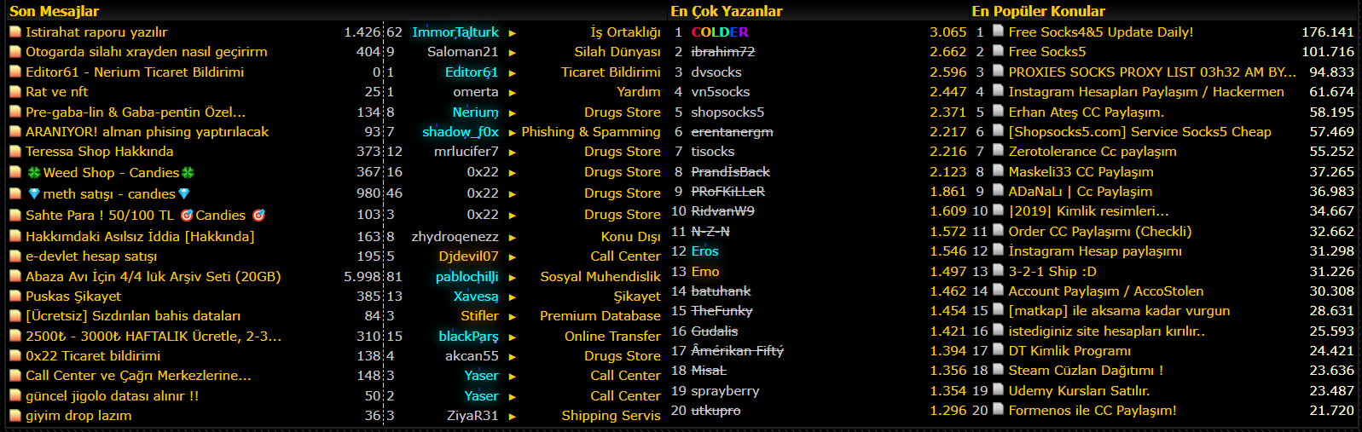
Darbeturk.com
SİBER TEHDİT İSTİHBARATI

Slide 32
Darbeturk.com
SİBER TEHDİT İSTİHBARATI

Slide 33
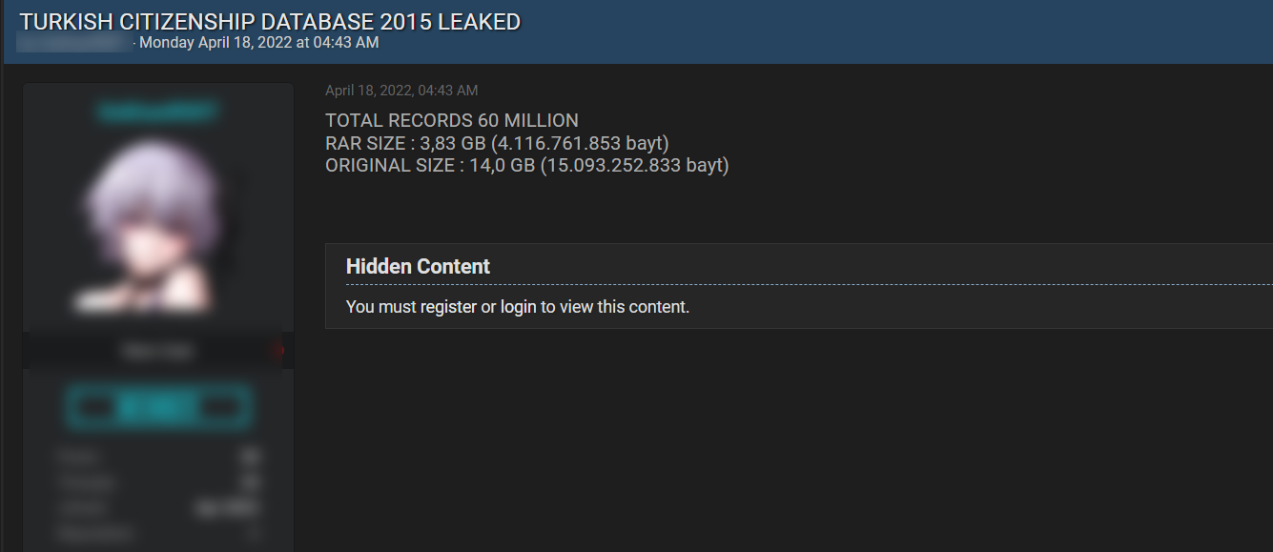
breached.co
SİBER TEHDİT İSTİHBARATI

Slide 34
ÖNCESINDE BAZI KAVRAMLAR

Slide 35
Stealer Log
Stealer Log, bir sisteme kötü amaçlı yazılım bulaştırma, kullanıcı adları, parolaları, kredi kartları gibi önemli verileri toplama ve saldırganın sunucusuna gönderme işlemidir. En yaygın olarak bilinen Stealer log türleri; Raccoon Stealer, RedLine Stealer ve Meet Oski Stealer

Slide 36
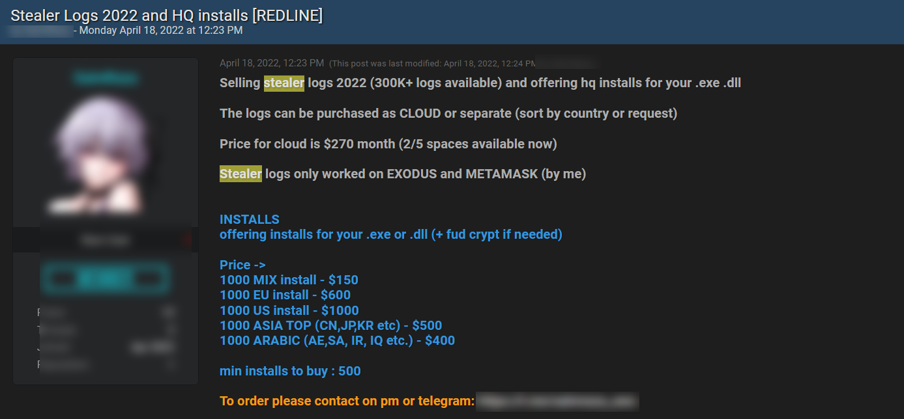
breached.co
SİBER TEHDİT İSTİHBARATI

Slide 37
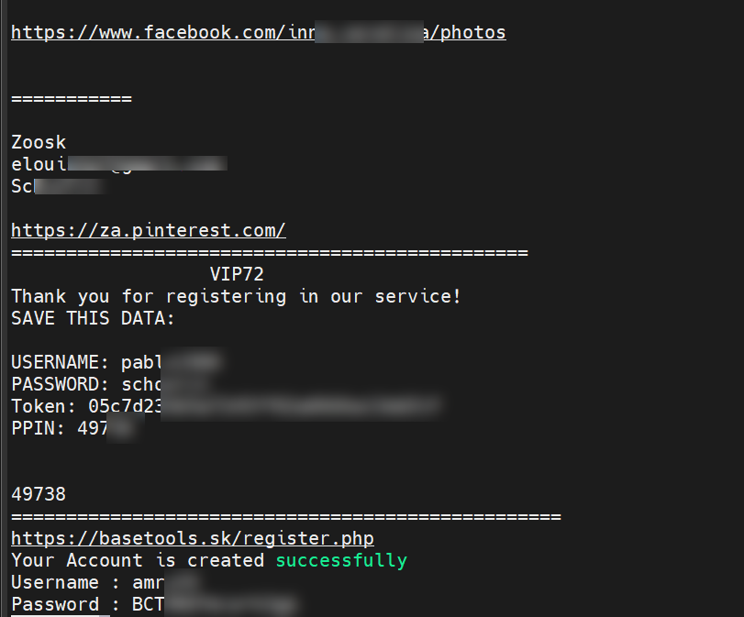
SİBER TEHDİT İSTİHBARATI

Slide 38
STEALER LOG NASIL BULUNUR?

Slide 39
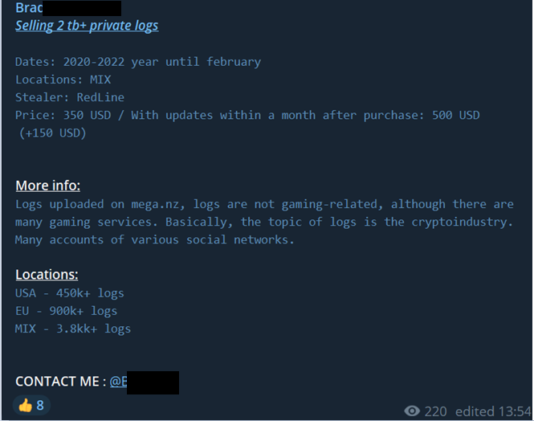
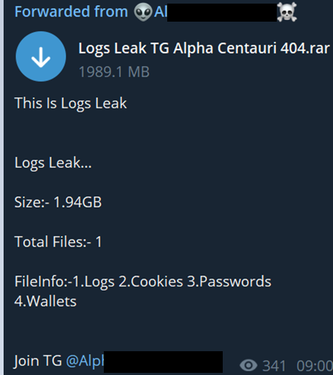
SİBER TEHDİT İSTİHBARATI

Slide 40

Combolist
Combolist, kullanıcı adları/e-posta adresleri ve şifrelerin bir listesini içeren metin dosyalarıdır. Tehdit aktörleri tarafından birden fazla veri ihlali veya diğer güvenlik olayları üzerine birleştirilir, ardından Dark/Deep Web’te satılır veya sızdırılır.
En bilinenleri; Breached.co, Exploit.in, Xss.is vb.

Slide 41
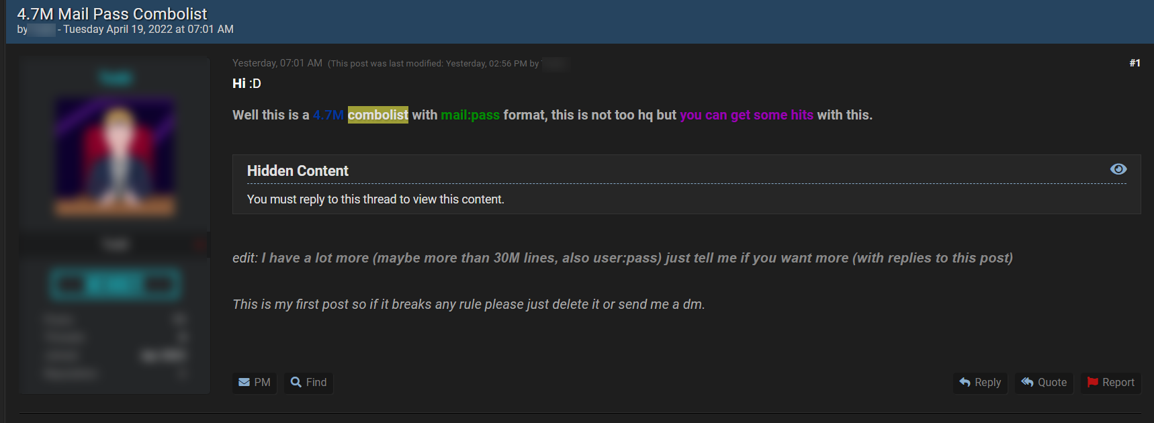
breached.co

Slide 42

Black Market
Stealer log, combolist ve daha farklı türdeki yasadışı satışların yapıldığı marketlerdir.

Slide 43
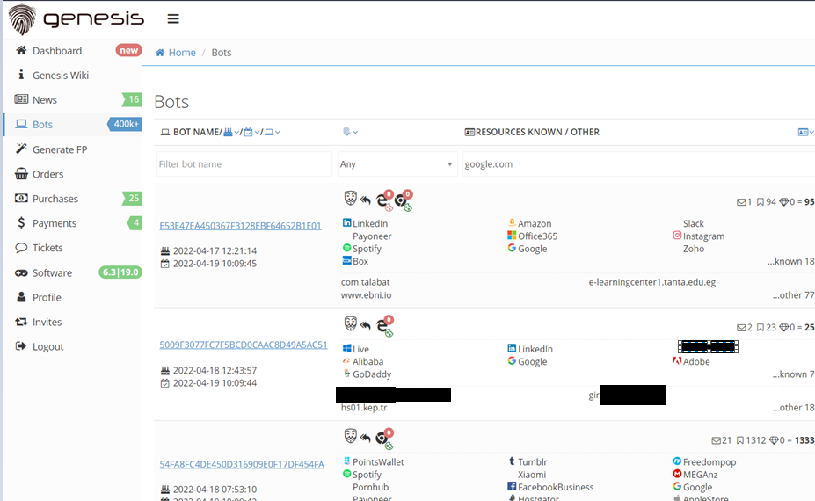
genesis.market

Slide 44
Black Marketler
https://brainsclub.to/login.php
https://cardmafia.cc/
https://carding.store/
INDUSTRIAL SPY = http://spyarea23ttlty6qav3ecmbclpqym3p32lksanoypvrqm6j5onstsjad.onion/user/login

Slide 45
Data Breach
İşletmeler, hükümetler ve bireyler, hassas bilgilerin ifşa edilmesinden kaynaklanan büyük komplikasyonlarla karşı karşıya kalabilir. Tehdit aktörleri, kişi veya kurumların verilerini çevrimiçi veya çevrimdışı olarak çalabilir, internet üzerinden satabilir veya dağıtabilir.
En bilinenleri; Nitro PDF, Wattpad vb.

Slide 46
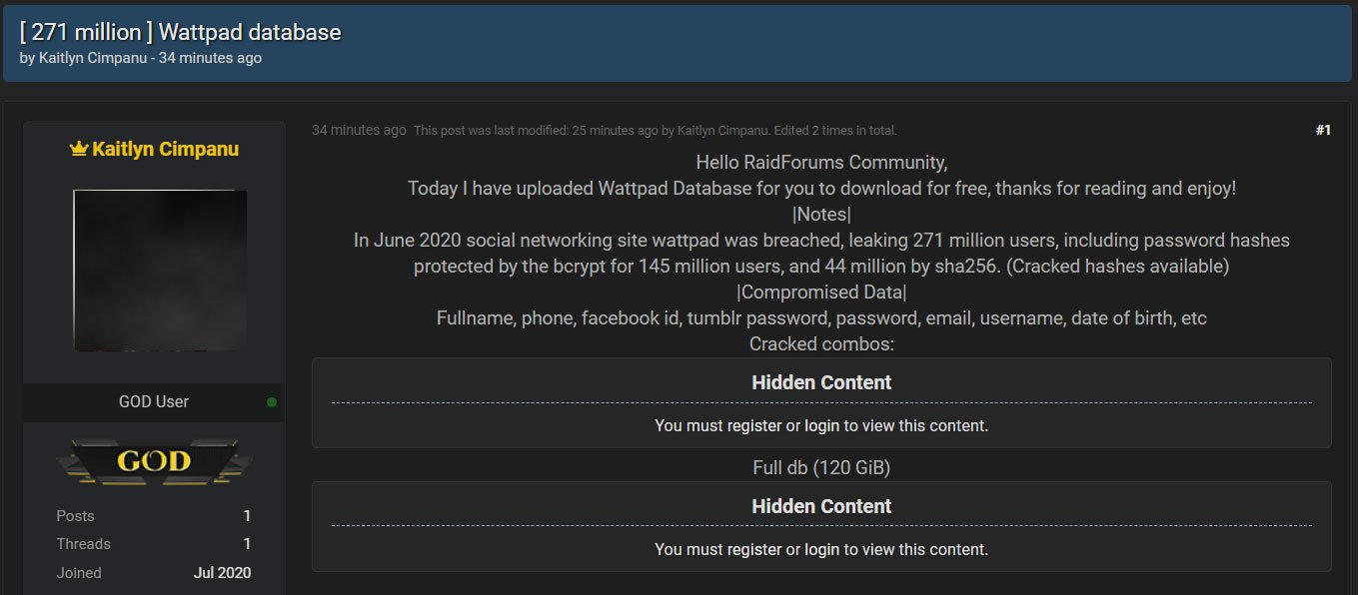
breached.co

Slide 47
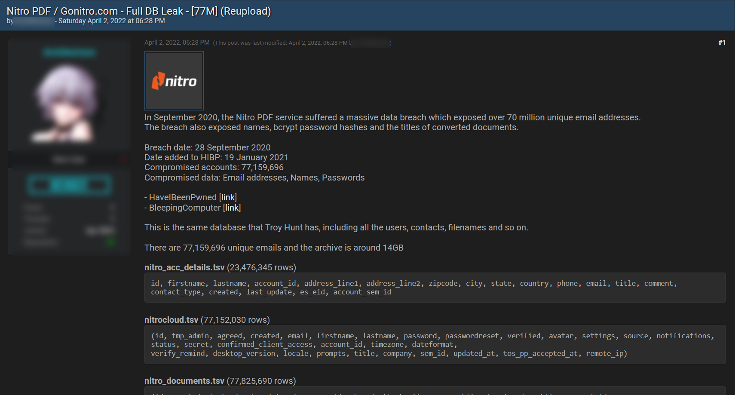
breached.co

Slide 48
FORUMLARIN VE DARK WEB’IN GÜZELLİKLERİ

Slide 49
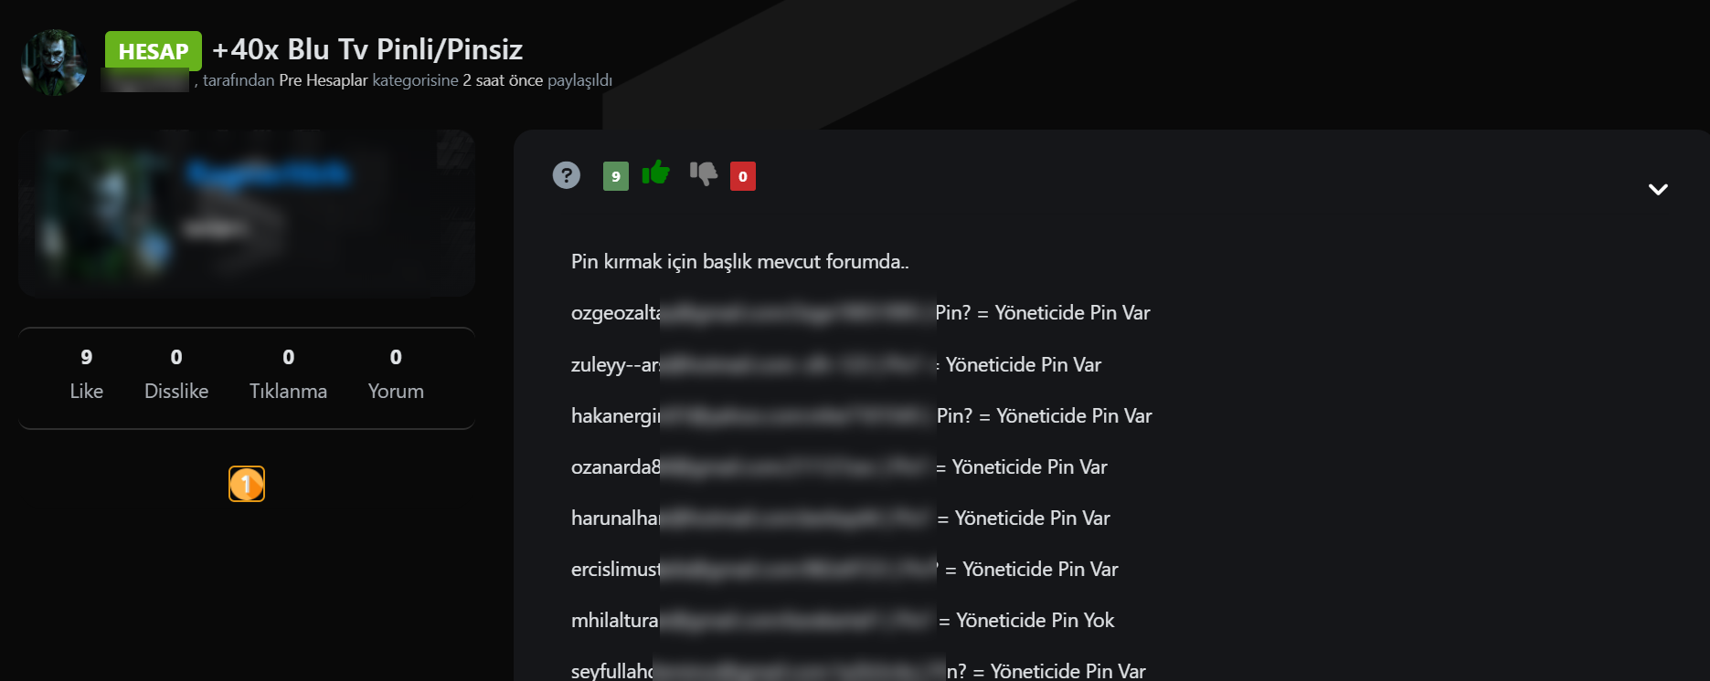
siberdeyiz.com

Slide 50
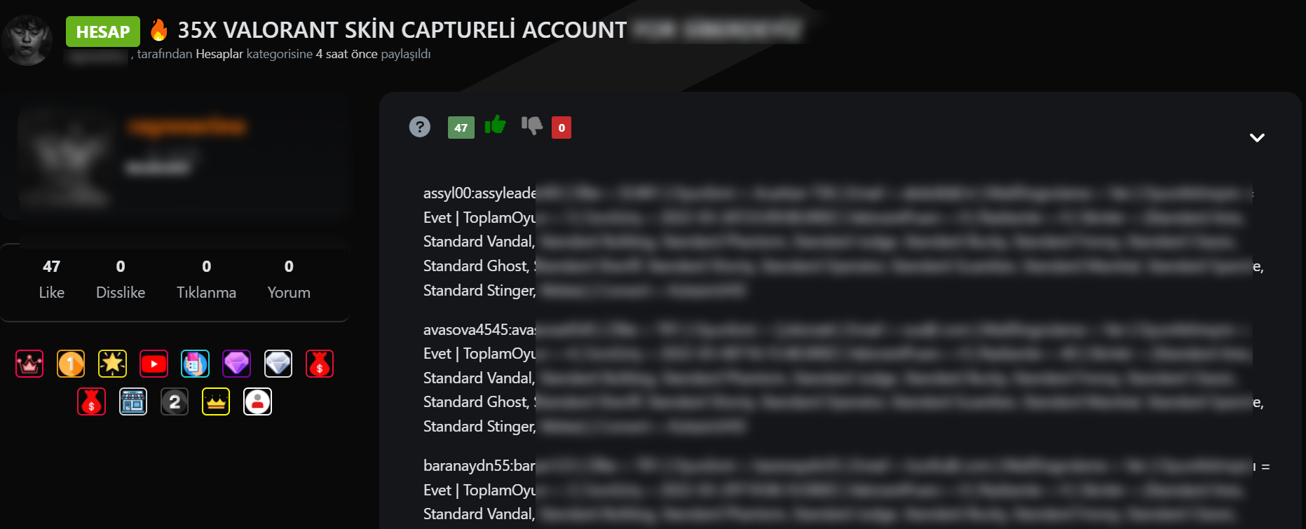
siberdeyiz.com

Slide 51
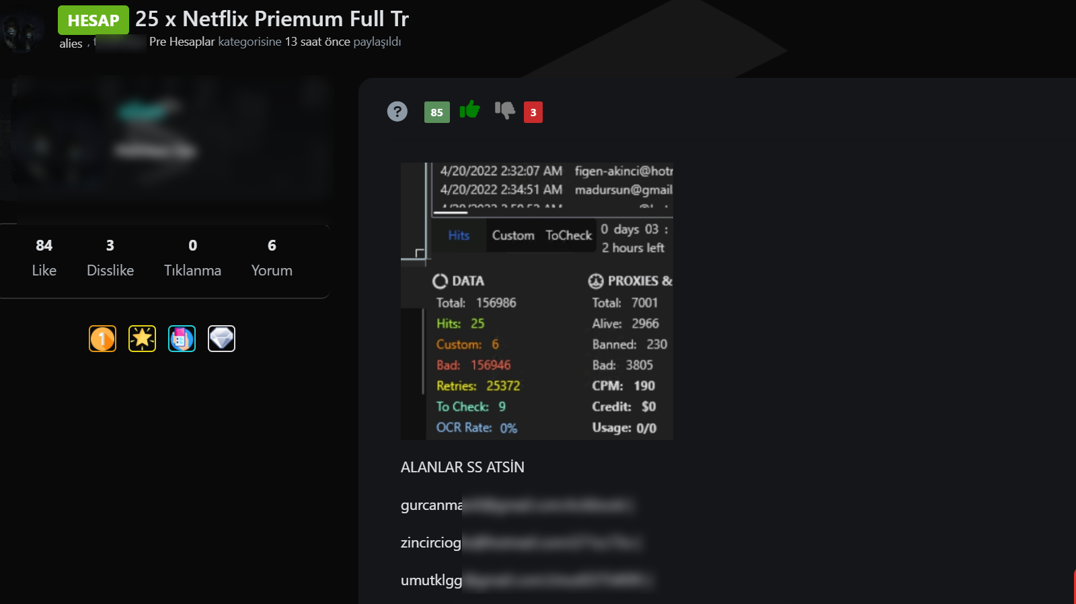
siberdeyiz.com

Slide 52
Forum ve Dark/Deep Web Linkleri
SİBER TEHDİT İSTİHBARATI
https://github.com/fastfire/deepdarkCTI
https://breached.co/
https://siberdeyiz.com/
https://crackturkey.com/
https://xss.is/
https://illegalplatform.co/
https://lolz.guru/
https://twitter.com/darktracer_int

Slide 53


DINLEDIĞINIZ IÇIN TEŞEKKÜR EDERIZ
Furkan Öztürk & Yusuf Can Çakır

